Slide 1
Questões atuais do processo de escolha do Conselho Tutelar
João Luiz de Carvalho Botega
Promotor de Justiça/MPSC
Membro Auxiliar da CIJE/CNMP
joaobotega@cnmp.mp.br / cije@cnmp.mp.br
Campo Grande/MS, 22 de junho de 2023

Slide 2
Disponível em: https://www.cnmp.mp.br/portal/images/Publicacoes/documentos/2023/guia-atuacao-conselho-tutelar.pdf
Outros materiais:
https://www.cnmp.mp.br/portal/institucional/comissoes/comissao-da-infancia-e-juventude/grupos-de-trabalho/conselho-tutelar

Slide 3
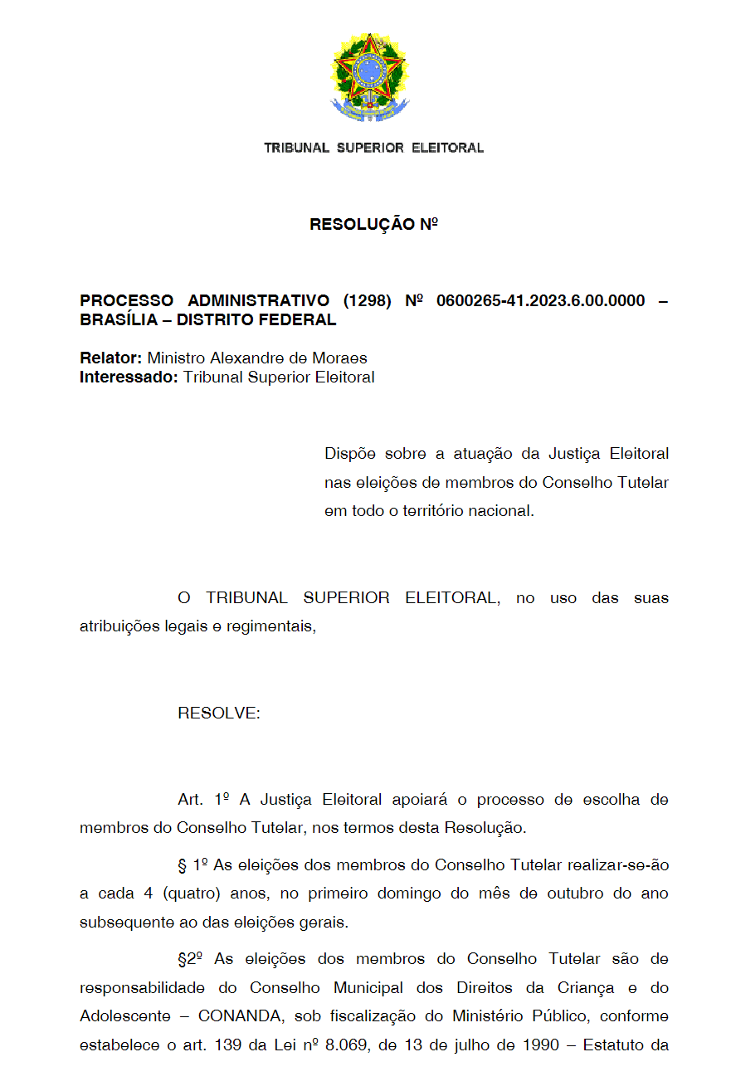
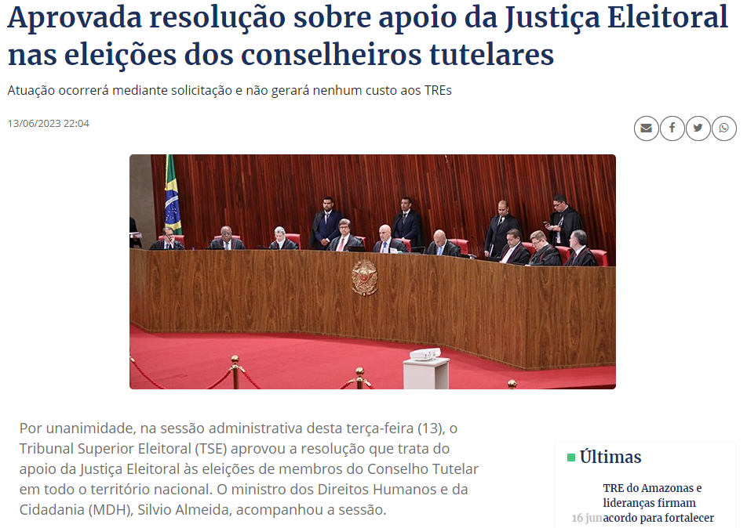
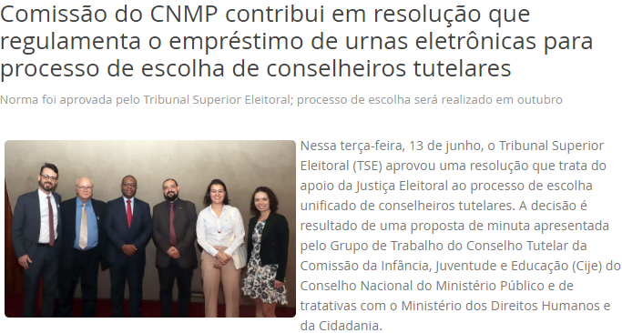
Últimas novidades: Resolução do TSE

Slide 4
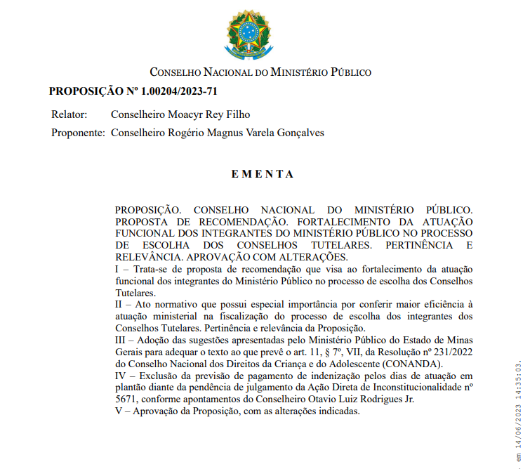
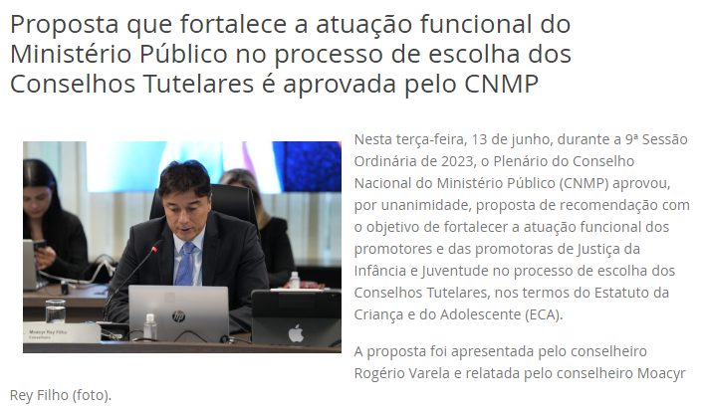
Últimas novidades: Recomendação do CNMP

Slide 5
Por que estamos aqui? Estatuto da Criança e do Adolescente
Art. 132. Em cada Município e em cada Região Administrativa do Distrito Federal haverá, no mínimo, 1 (um) Conselho Tutelar como órgão integrante da administração pública local, composto de 5 (cinco) membros, escolhidos pela população local para mandato de 4 (quatro) anos, permitida recondução por novos processos de escolha.
Art. 133. Para a candidatura a membro do Conselho Tutelar, serão exigidos os seguintes requisitos:
I - reconhecida idoneidade moral;
II - idade superior a vinte e um anos;
III - residir no município.
Art. 139. O processo para a escolha dos membros do Conselho Tutelar será estabelecido em lei municipal e realizado sob a responsabilidade do Conselho Municipal dos Direitos da Criança e do Adolescente, e a fiscalização do Ministério Público.
§ 1º O processo de escolha dos membros do Conselho Tutelar ocorrerá em data unificada em todo o território nacional a cada 4 (quatro) anos, no primeiro domingo do mês de outubro do ano subsequente ao da eleição presidencial. (Lei n. 12.696/2012)
§ 2º A posse dos conselheiros tutelares ocorrerá no dia 10 de janeiro do ano subsequente ao processo de escolha.
§ 3º No processo de escolha dos membros do Conselho Tutelar, é vedado ao candidato doar, oferecer, prometer ou entregar ao eleitor bem ou vantagem pessoal de qualquer natureza, inclusive brindes de pequeno valor.
5

Slide 6
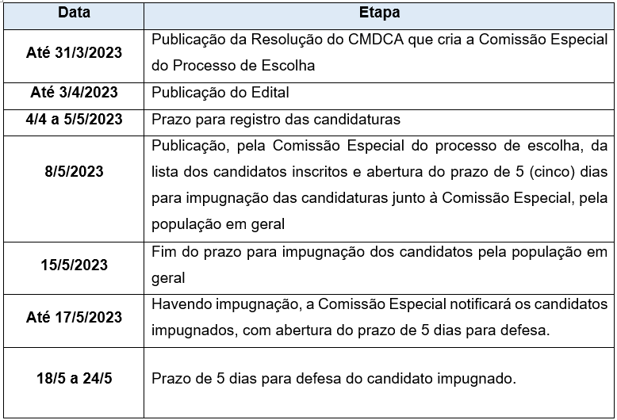
Onde estamos hoje? Minuta de cronograma
6

Slide 7
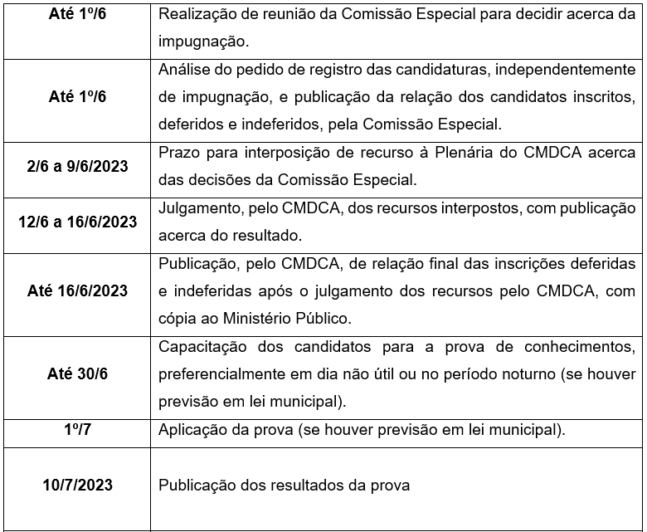
Onde estamos hoje? Minuta de cronograma
7

Slide 8
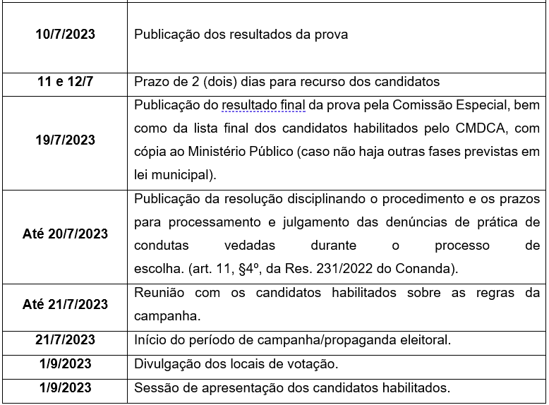
Onde estamos hoje? Minuta de cronograma
8

Slide 9
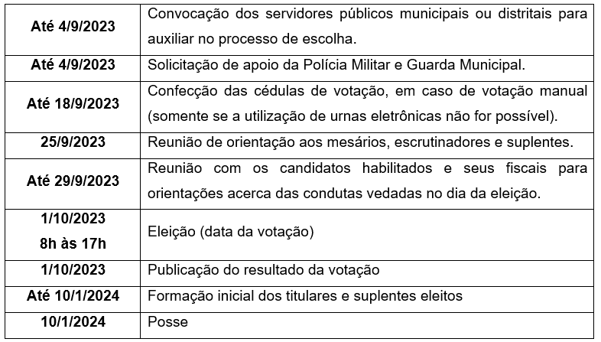
Onde estamos hoje? Minuta de cronograma
9

Slide 10
Resolução n. 231/2022 do CONANDA
A Resolução n. 231/2022 alterou a Resolução n. 170/2014 do CONANDA para dispor sobre o processo de escolha dos membros do Conselho Tutelar.
Poder normativo da Resolução do CONANDA – art. 88, inciso II, do ECA – natureza deliberativa e função de controlador das ações da política de atendimento da criança e do adolescente em nível federal.
Art. 88. São diretrizes da política de atendimento:
II - criação de conselhos municipais, estaduais e nacional dos direitos da criança e do adolescente, órgãos deliberativos e controladores das ações em todos os níveis, assegurada a participação popular paritária por meio de organizações representativas, segundo leis federal, estaduais e municipais;
Art. 2º Compete ao Conanda:
I - elaborar as normas gerais da política nacional de atendimento dos direitos da criança e do adolescente, fiscalizando as ações de execução, observadas as linhas de ação e as diretrizes estabelecidas nos arts. 87 e 88 da Lei nº 8.069, de 13 de julho de 1990 (Estatuto da Criança e do Adolescente);
Possível antinomia entre a lei municipal e a resolução do Conanda:
A) Se a questão não foi tratada pela lei municipal (omissão) ou foi tratada de forma genérica (sem detalhamento), segue-se a resolução do CONANDA (função complementar);
B) Se a questão foi minuciosamente tratada na Lei Municipal e houver conflito de normas (contraste), há três alternativas:
Tentativa de alteração da legislação municipal para que ela se conforme;
Expedição de Recomendação ou ajuizamento de ACP para afastar o dispositivo da lei municipal (sobretudo se contrariar princípios do ECA);
Aplicação da legislação municipal (com potencial perda do apoio da Justiça Eleitoral).
10

Slide 11
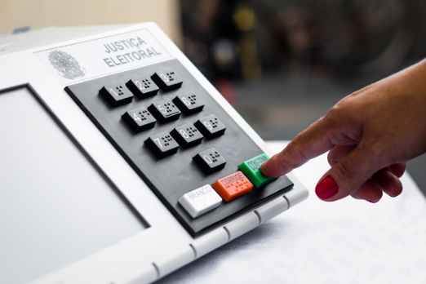
Resolução n. 231/2022 do CONANDA – destaques
Art. 4º, §1º, alínea f:
A Lei Orçamentária Municipal deverá estabelecer dotação orçamentária específica para a implantação, manutenção e funcionamento do CT, considerando, dentre outras despesas, o processo de escolha dos membros do Conselho Tutelar. (PROIBIÇÃO DE UTILIZAÇÃO DE RECURSOS DO FIA)
Art 8º - condutas ilícitas e vedadas; propaganda eleitoral; vedações aptas a gerar inidoneidade moral do candidato.
Art 10 - responsabilidades do CMDCA
Conferir ampla publicidade ao processo de escolha dos membros do CT – publicar o Edital no Diário Oficial do Município, afixar em locais de amplo acesso ao público, realizar chamadas nas rádios, jornais e publicações em redes sociais etc.
Convocar servidores públicos municipais para auxiliar no processo de escolha (analogia ao art. 98 da Lei n. 9.504/1997)
Definir os locais de votação, que sejam de fácil acesso e observem os requisitos essenciais de acessibilidade – preferencialmente nos locais onde já se realizam as eleições regulares da Justiça Eleitoral
Informar sobre as atribuições do CT e sobre a importância da participação de todos os cidadãos, na condição de candidatos ou eleitores, no pleito.
Mobilização popular!
11

Slide 12
Registro e análise das candidaturas – dúvidas recorrentes
Requisitos à candidatura
Reconhecida idoneidade moral;
Idade superior a 21 anos;
Residência no Município;
Experiência mínima de 2 anos na promoção, controle ou defesa dos direitos da criança e do adolescente em entidades registradas no Conselho Municipal dos Direitos da Criança e do Adolescente;
Conclusão do Ensino Médio;
Comprovação de conhecimento sobre o Direito da Criança e do Adolescente, sobre o SGD e sobre língua portuguesa e informática básica, por meio de prova de caráter eliminatório;
Obs. 1: O candidato não pode ser membro, no momento da publicação do edital, do CMDCA;
Obs.2: Os impedimentos previstos no art. 140 do ECA (parentesco) são apenas para a posse.
Obs.3: EXIGIR CNH É INCONSTITUCIONAL!
* Itens destacados em vermelho são da esfera da autonomia do Município para definição e/ou ajuste em lei, desde compatíveis com as atribuições do cargo. O Edital ou Resolução do CMDCA não podem criar novos requisitos!
12

Slide 13
Registro e análise das candidaturas
Mínimo de 10 candidatos, por colegiado
Caso o número de pretendentes habilitados seja inferior a dez, a Resolução n. 231/2022 do Conanda indica que o CMDCA poderá suspender o trâmite do processo de escolha e reabrir prazo para inscrição de novas candidaturas, sem prejuízo da garantia de posse dos novos conselheiros ao término do mandato em curso (art. 13, § 1o). [...]
Em hipótese excepcional, quando, apesar de todos os esforços do CMDCA, não for possível reunir dez pretendentes habilitados por colegiado, o processo deverá ocorrer na data unificada, conforme indicado no art. 139, § 1º, do Estatuto da Criança e do Adolescente, para a escolha dos cinco membros titulares, e, na sequência, discutir a abertura de processo de escolha suplementar para a seleção dos suplentes.
É possível, ainda, que não haja sequer cinco candidatos inscritos e habilitados para o processo de escolha, o que, em tese, viola o texto do art. 132 do Estatuto da Criança e do Adolescente. Nessa situação extrema, após esgotadas as tentativas de ampliação do número de candidatos, o processo de escolha deve ser ultimado, havendo a necessidade de abertura imediata de eleição suplementar ainda no mesmo ano. Não é cabível que, nessa circunstância, cogite-se aplicar o art. 262 do Estatuto da Criança e do Adolescente, uma vez que se trata de regra das disposições transitórias referentes ao período de criação e instalação dos Conselhos Tutelares.
Guia de Atuação do Ministério Público no Processo de Escolha do Conselho Tutelar (2023) - CNMP
Mesmo que o número de candidatos habilitados seja inferir a cinco, é obrigatória a realização de eleição no dia 1º de outubro de 2022, com abertura imediata de processo de escolha suplementar!
13

Slide 14
Idoneidade moral
A opção por um termo genérico na redação do Estatuto da Criança e do Adolescente, conforme esclarece Tavares (2019, p. 592), ocorre para que seja possível a “sua aplicação a uma gama de fatos sociais e, consequentemente, a perfeita adaptação do conceito de reconhecida idoneidade moral às mais variadas realidades”.
Assim, o requisito da idoneidade moral não está restrito aos conceitos do direito penal relativos à reincidência ou maus antecedentes, conforme entendimento do COPEIJ/GNDH/CNPG exposto na redação do seu Enunciado n. 06/2019:
“O requisito da idoneidade moral, previsto no artigo 133, I, do ECA, não se restringe aos conceitos do direito penal relativos à reincidência ou maus antecedentes, cabendo à Comissão Especial Eleitoral, em procedimento administrativo que assegure o contraditório, avaliar casuisticamente se as condutas praticadas pelo candidato ao Conselho Tutelar, ainda que não vedadas pela legislação ou resolução local, são compatíveis com o decoro do cargo.”
Dessa forma, a idoneidade moral deverá ser avaliada no caso concreto, levando em consideração, sim, os antecedentes criminais do candidato, porém não se limitando a isso, haja vista que a função é de extrema relevância, exigindo decoro e credibilidade dos seus membros.
Nessa mesma linha, o artigo 8º da Resolução n. 231/2022 do Conanda trouxe uma série de condutas vedadas, como o abuso de poder econômico e religioso, as quais, se praticadas, conforme indica o § 7º do mesmo dispositivo, “poderão ser consideradas aptas a gerar inidoneidade moral”. Assim, mesmo que tais condutas não estejam previstas em lei municipal, elas podem e devem ser incluídas nos editais dos certames (ou em resolução posterior) e, acaso constatadas, assegurado o direito de defesa do candidato, podem levar ao CMDCA a cassar a candidatura (mesmo se o candidato for eleito), em razão do descumprimento de um requisito previsto no próprio Estatuto da Criança e do Adolescente, que é a idoneidade moral. Nem toda prática de conduta vedada levará à conclusão automática de que o candidato não possui idoneidade moral, mas a depender da gravidade da conduta praticada ou de eventual reincidência do candidato, a cláusula geral da idoneidade moral pode servir de fundamento para impedir que candidatos que violem o princípio da igualdade de condições no pleito prossigam com suas candidaturas e se beneficiem da prática de irregularidades na campanha.
14

Slide 15
Condutas vedadas
Art. 8º A relação de condutas ilícitas e vedadas seguirá o disposto na legislação local com a aplicação de sanções de modo a evitar o abuso do poder político, econômico, religioso, institucional e dos meios de comunicação, dentre outros.
§1º Toda propaganda eleitoral será realizada pelos candidatos, imputando-lhes responsabilidades nos excessos praticados por seus apoiadores.
§2º A propaganda eleitoral poderá ser feita com santinhos constando apenas número, nome e foto do candidato e curriculum vitae.
§3º A campanha deverá ser realizada de forma individual por cada candidato, sem possibilidade de constituição de chapas.
§ 4º Os candidatos poderão promover as suas candidaturas por meio de divulgação na internet desde que não causem dano ou perturbem a ordem pública ou particular.
§ 5º A veiculação de propaganda eleitoral pelos candidatos somente é permitida após a publicação, pelo Conselho Municipal dos Direitos da Criança e do Adolescente, da relação final e oficial dos candidatos considerados habilitados
§ 6º É permitida a participação em debates e entrevistas, desde que se garanta igualdade de condições a todos os candidatos.
15

Slide 16
Condutas vedadas
Art. 8º § 7º. Aplicam-se, no que couber, as regras relativas à campanha eleitoral previstas na Lei Federal nº 9.504/1997 e alterações posteriores, observadas ainda as seguintes vedações, que poderão ser consideradas aptas a gerar inidoneidade moral do candidato:
I- abuso do poder econômico na propaganda feita por meio dos veículos de comunicação social, com previsão legal no art. 14, § 9º, da Constituição Federal; na Lei Complementar Federal nº 64/1990 (Lei de Inelegibilidade); e no art. 237 do Código Eleitoral, ou as que as suceder;
II- doação, oferta, promessa ou entrega ao eleitor de bem ou vantagem pessoal de qualquer natureza, inclusive brindes de pequeno valor;
III- propaganda por meio de anúncios luminosos, faixas, cartazes ou inscrições em qualquer local público;
IV- participação de candidatos, nos 3 (três) meses que precedem o pleito, de inaugurações de obras públicas;
V- abuso do poder político-partidário assim entendido como a utilização da estrutura e financiamento das candidaturas pelos partidos políticos no processo de escolha;
VI- abuso do poder religioso, assim entendido como o financiamento das candidaturas pelas entidades religiosas no processo de escolha e veiculação de propaganda em templos de qualquer religião, nos termos da Lei Federal nº 9.504/1997 e alterações posteriores;
16

Slide 17
Condutas vedadas
Art. 8º VII- favorecimento de candidatos por qualquer autoridade pública ou utilização, em benefício daqueles, de espaços, equipamentos e serviços da Administração Pública;
VIII- distribuição de camisetas e qualquer outro tipo de divulgação em vestuário;
IX- propaganda que implique grave perturbação à ordem, aliciamento de eleitores por meios insidiosos e propaganda enganosa:
a. considera-se grave perturbação à ordem, propaganda que fira as posturas municipais, que perturbe o sossego público ou que prejudique a higiene e a estética urbanas;
b. considera-se aliciamento de eleitores por meios insidiosos, doação, oferecimento, promessa ou entrega ao eleitor de bem ou vantagem pessoal de qualquer natureza, inclusive brindes de pequeno valor;
c. considera-se propaganda enganosa a promessa de resolver eventuais demandas que não são da atribuição do Conselho Tutelar, a criação de expectativas na população que, sabidamente, não poderão ser equacionadas pelo Conselho Tutelar, bem como qualquer outra que induza dolosamente o eleitor a erro, com o objetivo de auferir, com isso, vantagem à determinada candidatura.
X - propaganda eleitoral em rádio, televisão, outdoors, carro de som, luminosos, bem como por faixas, letreiros e banners com fotos ou outras formas de propaganda de massa (o que não impede que o Município divulgue nesses locais o processo de escolha como um todo);
XI - abuso de propaganda na internet e em redes sociais
17

Slide 18
Condutas vedadas
Art. 8º §8º A livre manifestação do pensamento do candidato e/ou do eleitor identificado ou identificável na internet é passível de limitação quando ocorrer ofensa à honra de terceiros ou divulgação de fatos sabidamente inverídicos.
§ 9º A propaganda eleitoral na internet poderá ser realizada nas seguintes formas:
I- em página eletrônica do candidato ou em perfil em rede social, com endereço eletrônico comunicado à Comissão Especial e hospedado, direta ou indiretamente, em provedor de serviço de internet estabelecido no País;
II- por meio de mensagem eletrônica para endereços cadastrados gratuitamente pelo candidato, vedada realização de disparo em massa;
III- por meio de blogs, redes sociais, sítios de mensagens instantâneas e aplicações de internet assemelhadas, cujo conteúdo seja gerado ou editado por candidatos ou qualquer pessoa natural, desde que não utilize sítios comerciais e/ou contrate impulsionamento de conteúdo.
§ 10 No dia da eleição, é vedado aos candidatos:
I- Utilização de espaço na mídia;
II- Transporte aos eleitores;
III- Uso de alto-falantes e amplificadores de som ou promoção de comício ou carreata;
IV- Distribuição de material de propaganda política ou a prática de aliciamento, coação ou manifestação tendentes a influir na vontade do eleitor;
V- Qualquer tipo de propaganda eleitoral, inclusive "boca de urna".
18

Slide 19
Condutas vedadas
Art. 8º § 11 É permitida, no dia das eleições, a manifestação individual e silenciosa da preferência do eleitor por candidato, revelada exclusivamente pelo uso de bandeiras, broches, dísticos e adesivos.
§ 12 Compete à Comissão Especial processar e decidir sobre as denúncias referentes à propaganda eleitoral e demais irregularidades, podendo, inclusive, determinar a retirada ou a suspensão da propaganda, o recolhimento do material e a cassação da candidatura, assegurada a ampla defesa e o contraditório, na forma de resolução específica.
§ 13 Os recursos interpostos contra decisões da Comissão Especial serão analisados e julgados pelo Conselho Municipal ou Distrital dos Direitos da Criança e do Adolescente
19

Slide 20
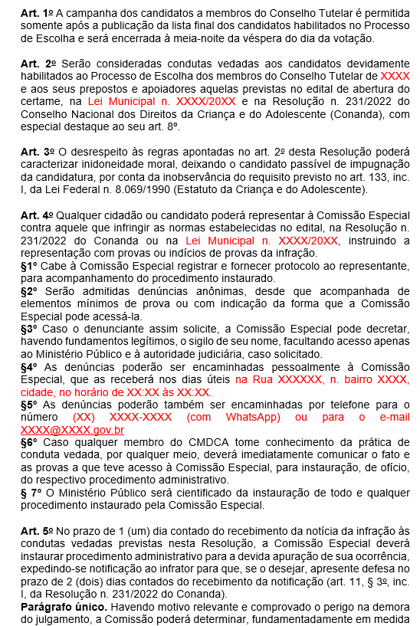
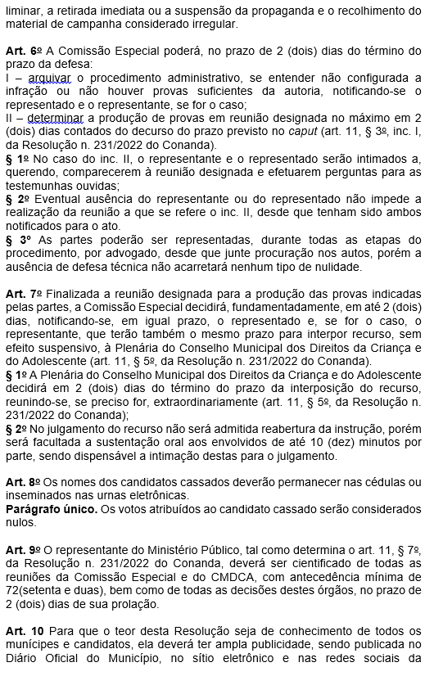
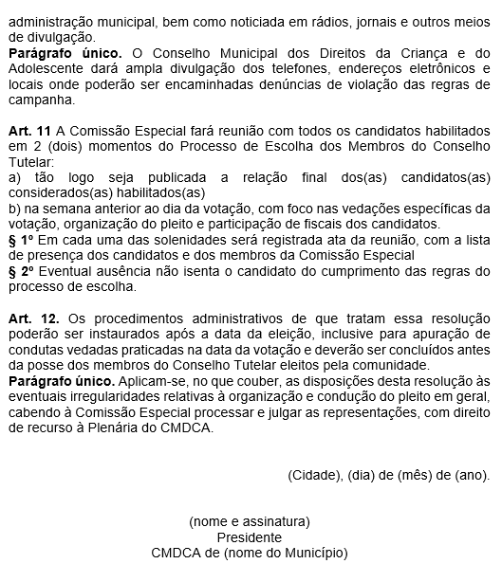
Condutas vedadas: procedimento de apuração
Artigo 11, § 4º O Conselho Municipal ou Distrital da Criança e do Adolescente publicará, na mesma data da publicação da homologação das inscrições, resolução disciplinando o procedimento e os prazos para processamento e julgamento das denúncias de prática de condutas vedadas durante o processo de escolha – modelo no apêndice do guia
20

Slide 21
Condutas vedadas: procedimento de apuração
É fundamental que a Comissão Especial e o próprio CMDCA estejam preparados – inclusive contando com o apoio da Procuradoria ou Assessoria Jurídica do Município – não só para receber as denúncias (divulgando amplamente, por exemplo, canais de comunicação para que a população possa encaminhar, mesmo anonimamente, suas denúncias), mas, também, para processar e julgar referidas representações de maneira rápida e segura, proferindo decisões justas que resguardem, de um lado, os direitos da sociedade lesada e, de outro, as garantias processuais do investigado. Nem toda conduta vedada levará à cassação da candidatura, devendo-se avaliar, com razoabilidade, se o ato feriu gravemente a igualdade entre os candidatos e foi capaz de gerar inidoneidade moral do autor. Caso contrário, é possível a suspensão ou retirada da propaganda e a aplicação de advertência.
Ainda, para o dia da eleição, é recomendável que a Comissão Especial nomeie fiscais para os locais de votação e suas adjacências, sem prejuízo do apoio da Polícia Militar e da Guarda Municipal. Todas as ocorrências devem ser devidamente registradas, seja em termo de constatação de irregularidade (Apêndice 14), seja em ata. Encerrada a votação, a Comissão Especial deve identificar todos os registros feitos e instaurar o respectivo procedimento para apuração de conduta vedada.
21

Slide 22
Questões finais
Apuração das condutas: acionamento preferencial da Comissão Especial, esgotando a via administrativa e invertendo o ônus de procurar o Judiciário: “É dever do Ministério Público, na forma do artigo 139 do ECA, fiscalizar todo o processo de escolha dos Conselhos Tutelares, sem substituir a comissão especial e o CMDCA, a quem compete a condução de todo o processo, e em primeira ordem, a verificação do preenchimento dos requisitos para deferimento do registro das candidaturas e pertinência das eventuais impugnações.” (Enunciado COPEIJ – ainda pendente de aprovação pelo CNPG)
Dia da eleição: termo de constatação e crime de desobediência
Enunciado n. 07/2019, aprovado pelos membros da COPEIJ/GNDH/CNPG, por unanimidade, na reunião de 11 a 13 de setembro de 2019, em São Luís/MA: Não configura crime eleitoral, passível de prisão em flagrante, a prática, na data da votação do processo de escolha do Conselho Tutelar, das condutas tipificadas na legislação eleitoral. Tais condutas, contudo, podem configurar inidoneidade moral passíveis de impugnação perante a Comissão Especial Eleitoral ou judicialmente pelo Ministério Público.
Enunciado n. 08/2019, aprovado pelos membros da COPEIJ/GNDH/CNPG, por unanimidade, na reunião de 11 a 13 de setembro de 2019, São Luís/MA: Em sendo flagrada conduta vedada ou irregularidade no dia da votação do processo de escolha do Conselho Tutelar, cabe à autoridade pública fazer cessar o ato indevido, apreendendo e/ou materializando a prova para a posterior impugnação da candidatura. Caso o candidato ou seu apoiador desobedeça a ordem legal do funcionário público, esta conduta pode configurar, em tese, o crime de desobediência (art. 330 do CP).
Competência para julgar eventuais ações: absoluta da Vara da Infância e Juventude
22

Slide 23
Questões atuais do processo de escolha do Conselho Tutelar
João Luiz de Carvalho Botega
Promotor de Justiça/MPSC
Membro Auxiliar da CIJE/CNMP
joaobotega@cnmp.mp.br / cije@cnmp.mp.br
Campo Grande/MS, 22 de junho de 2023

